Slide 1
Robotická liga
4.zadanie
CZŠ – tím

Slide 2
Popis
Zbieranie kociek
robot je poháňaný dvoma large motormi
pri zbere kociek má nasadené zberacie rohy
keď robot zbiera kocky, postupuje podľa cyklického algoritmu ktorým zabezpečíme jeho pohyb po celej ploche
nakoniec všetky kocky zhromaždí na jedno miesto
Rozloženie kociek do tvaru smajlíka
robot má pripevnený dávkovač poháňaný servomotorom
zásobník dávkovača naplníme zozbieranými kockami
jednoduchými krokmi pošleme robota rozložiť kocky do tvaru smajlíka

Slide 3
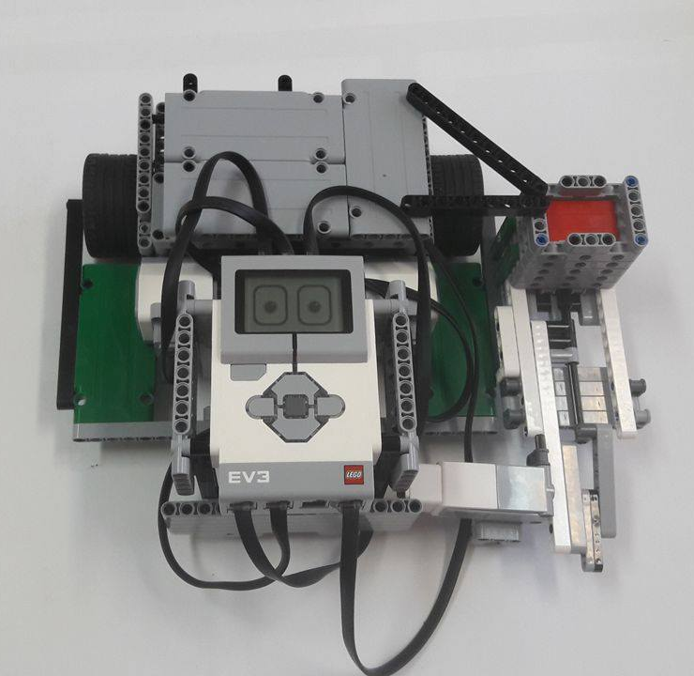
Náš robot Farm3r

Slide 4
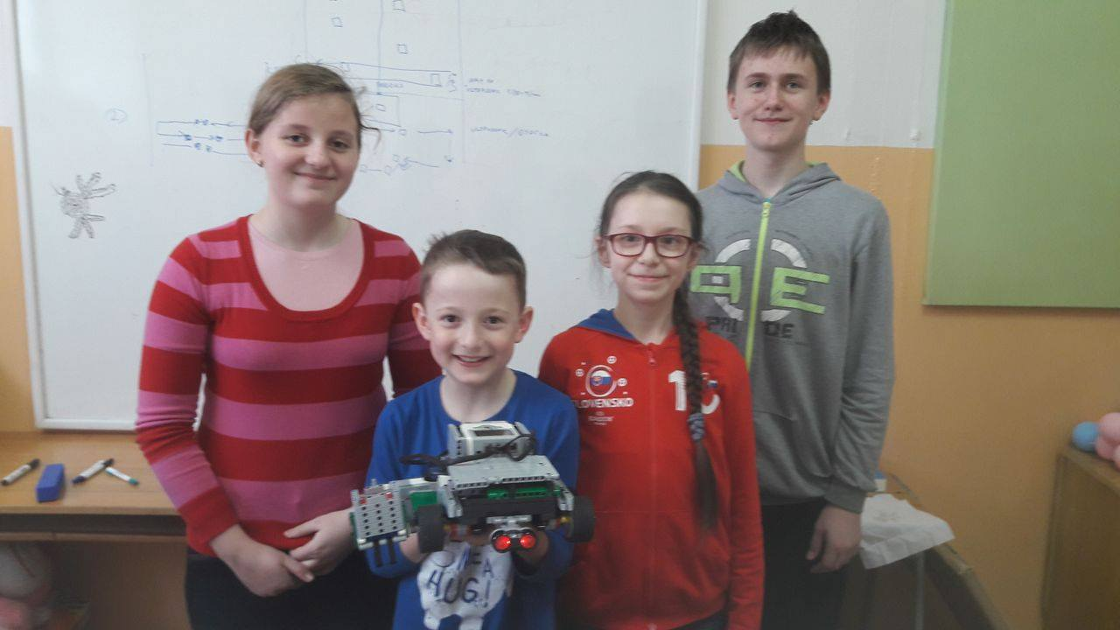
CZŠ - tím

Slide 5

Ďakujeme za pozornosť

